Slide 1
Matrices
William V. Paredes

Slide 2
¿Qué es una matriz de datos?
Además de los marcos de datos o dataframes que vimos en los temas anteriores, R proporciona otras estructuras que almacenan valores en forma tabular. Una matriz es una estructura de datos que representa una tabla bidimensional con filas y columnas de datos.
Al igual que los vectores, las matrices de R pueden contener cualquier tipo de datos, aunque por regla general se utilizan con mayor frecuencia para operaciones matemáticas, por lo tanto, generalmente solo almacenan datos numéricos.

Slide 3
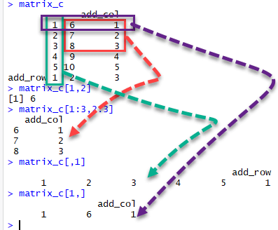
Matriz

Slide 4
¿Como la creamos?
Para crear una matriz, simplemente proporcione un vector de datos a la función matrix () junto con un parámetro que especifique el número de filas (nrow) o el número de columnas (ncol).
Por ejemplo, para crear una matriz de 2 x 2 que almacene los números del uno al cuatro, podemos usar el parámetro nrow para solicitar que los datos se dividan en dos filas:

Slide 5
Codigo
m <- matrix(c(1, 2, 3, 4), nrow = 2) m
[,1] [,2] [1,] 1 3 [2,] 2 4

Slide 6
O podemos hacerlo también así
m <- matrix(c(1:4), nrow = 2) m
[,1] [,2] [1,] 1 3 [2,] 2 4

Slide 7
Algo que notar
Notarán que R cargó la primera columna de la matriz primero antes de cargar la segunda columna. Esto se denomina orden mayor de columna y es el método predeterminado de R para cargar matrices.

Slide 8
Anulando Predeterminado
Para anular esta configuración predeterminada y cargar una matriz por filas, establezca el parámetro byrow = TRUE, al crear la matriz.
m <- matrix(c(1:4), nrow = 2, byrow = TRUE) m
[,1] [,2] [1,] 1 2 [2,] 3 4

Slide 9
En mayor detalle
Para ilustrar esto con más detalle, veamos qué sucede si agregamos más valores a la matriz. Con seis valores, la solicitud de dos filas crea una matriz con tres columnas:
m <- matrix(c(1:6), nrow = 2) m
[,1] [,2] [,3] [1,] 1 3 5 [2,] 2 4 6

Slide 10
Ahora si solicitamos dos columnas crea una matriz con tres filas.
m <- matrix(c(1:6), ncol = 2) m
[,1] [,2] [1,] 1 4 [2,] 2 5 [3,] 3 6

Slide 11
Igual Extracción
Al igual que con los marcos de datos, los valores en matrices se pueden extraer usando la notación [fila, columna]. Por ejemplo, m [1, 1] devolverá el valor 1 y m [3, 2] extraerá 6 de la matriz m. Además, se pueden solicitar filas o columnas completas:
m[1,]
[1] 1 4
m[,1]
[1] 1 2 3

